Slide 1
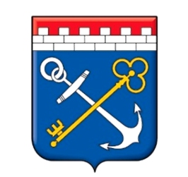
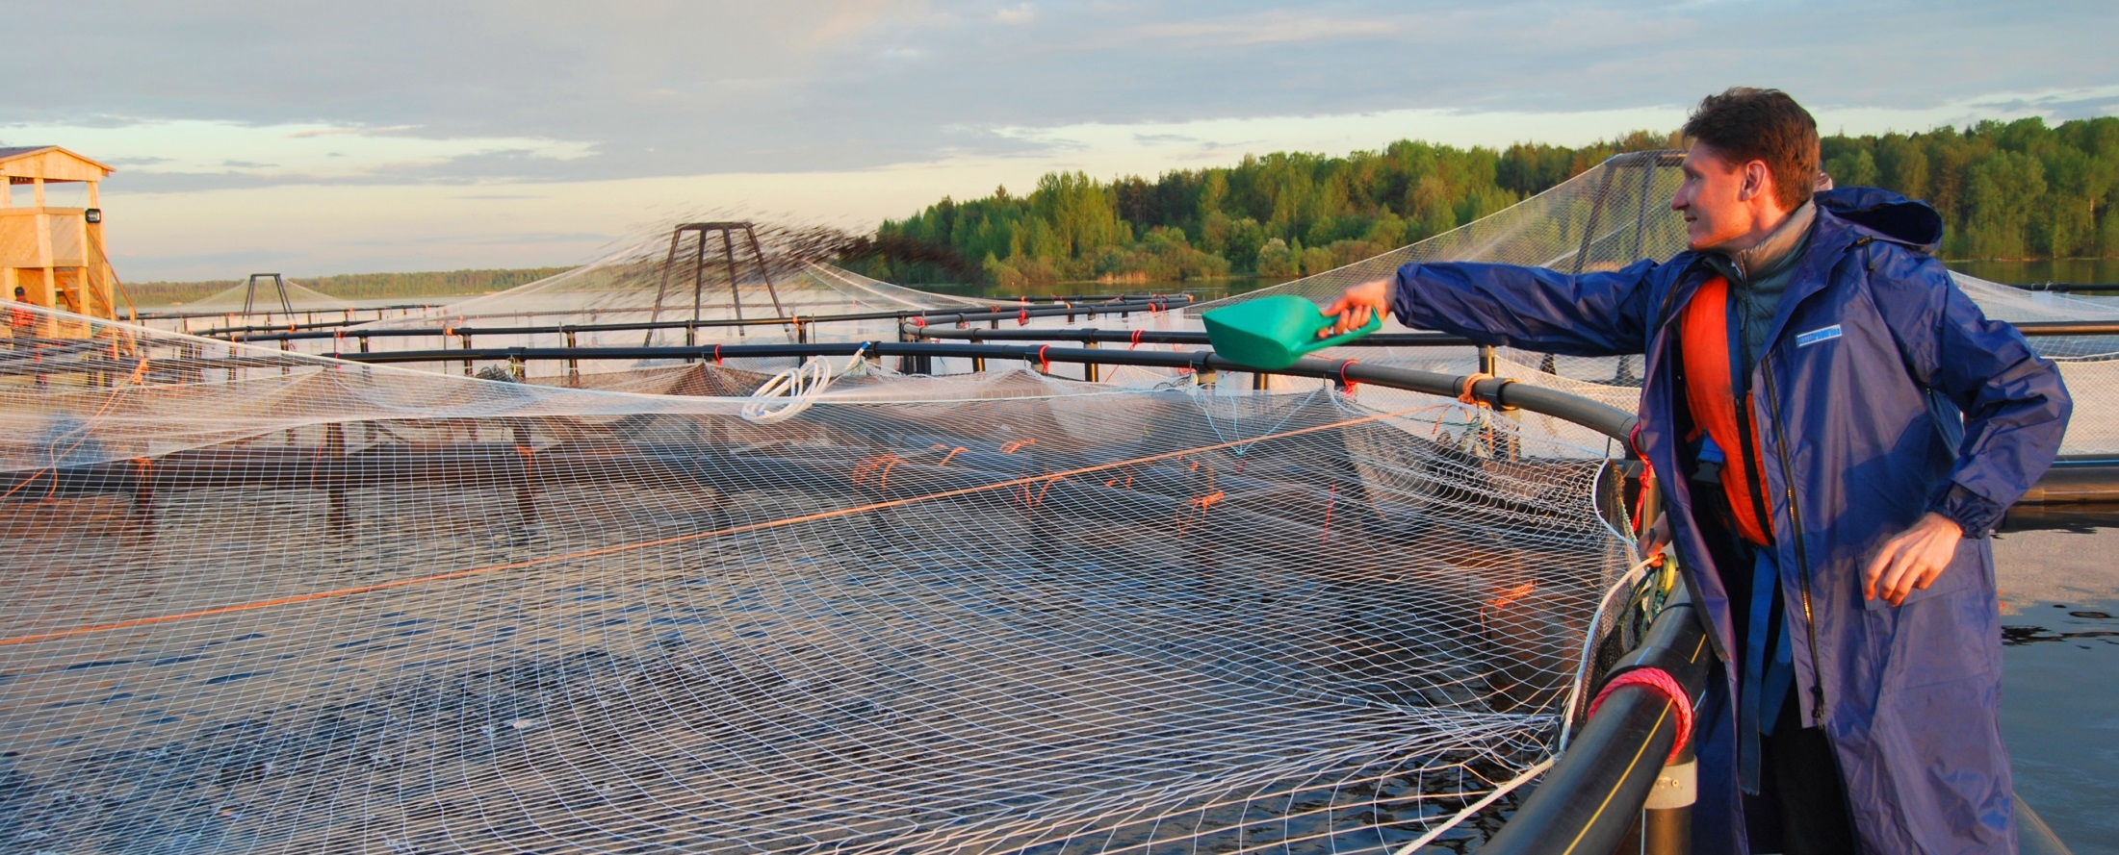

РАЗВИТИЕ АКВАКУЛЬТУРЫ
ЛЕНИНГРАДСКОЙ ОБЛАСТИ
Сергеев Владимир Николаевич,
Комитет по агропромышленному и рыбохозяйственному комплексу
Ленинградской области
23.08.2022

Slide 2
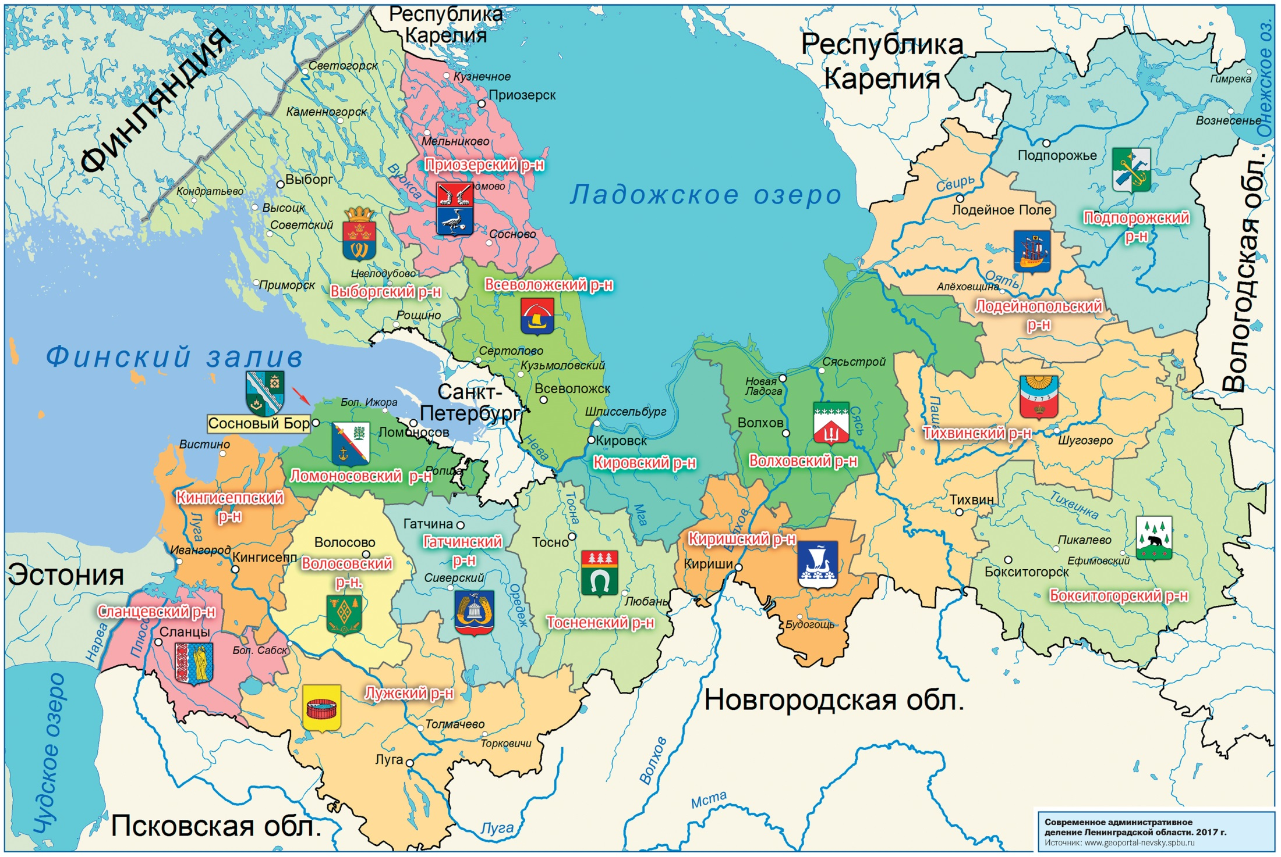

Ленинградская область – приморский субъект Российской Федерации
Имеет обширный водный фонд для рыбохозяйственного использования

Slide 3
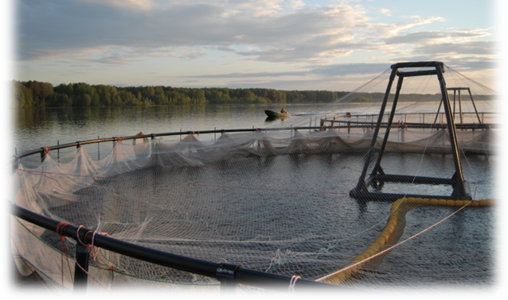
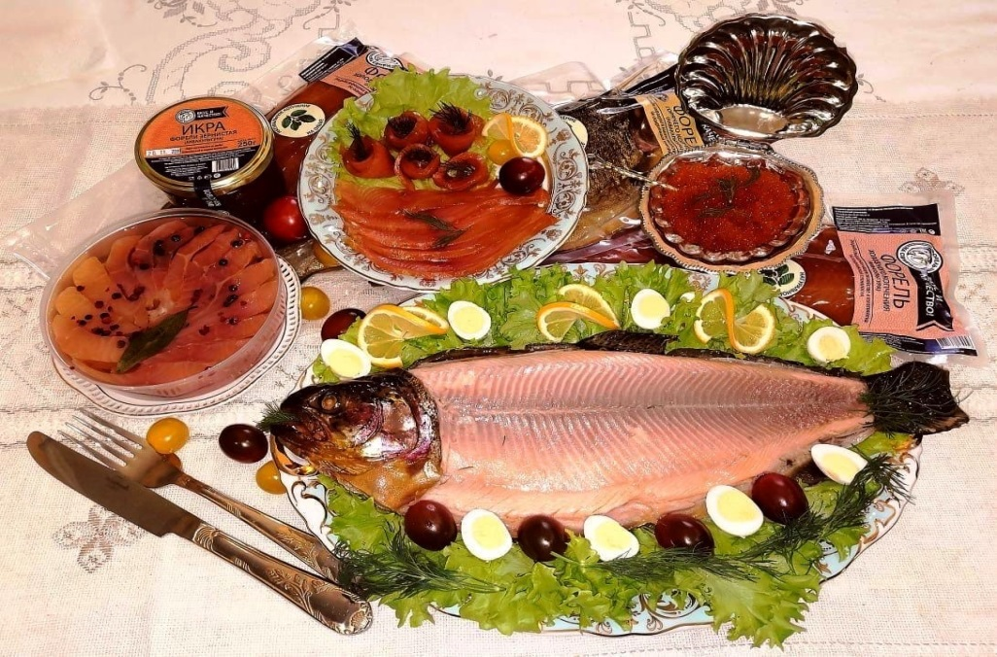
Ведомства, ответственные за рыбохозяйственный комплекс на территории Ленинградской области
Минсельхоз России,
Росрыболовство:
Северо-Западное территориальное управление федерального агентства по рыболовству
Правительство
Ленинградской области:
Комитет по агропромышленному и рыбохозяйственному комплексу Ленинградской области
Управление ветеринарии Ленинградской области

Slide 4
Являясь неотъемлемой частью областного АПК,
призванного обеспечить продовольственную безопасность
Ленинградской области и Санкт-Петербурга,
рыбохозяйственный комплекс играет важную роль
в экономической и социальной жизни региона.
ОСНОВНЫЕ НАПРАВЛЕНИЯ ДЕЯТЕЛЬНОСТИ:
● прибрежное и промышленное рыболовство,
● товарное рыбоводство (аквакультура),
● переработка рыбы и морепродуктов,
●искусственное воспроизводство водных биоресурсов,
● любительское и спортивное рыболовство,
● исследовательская и научная деятельность,
● сопутствующее производство товаров и оказание услуг.
Областной рыбохозяйственный комплекс представляют организации различных форм собственности, К(Ф)Х и ИП:
177 предприятий, в которых работает 2500 человека

Slide 5
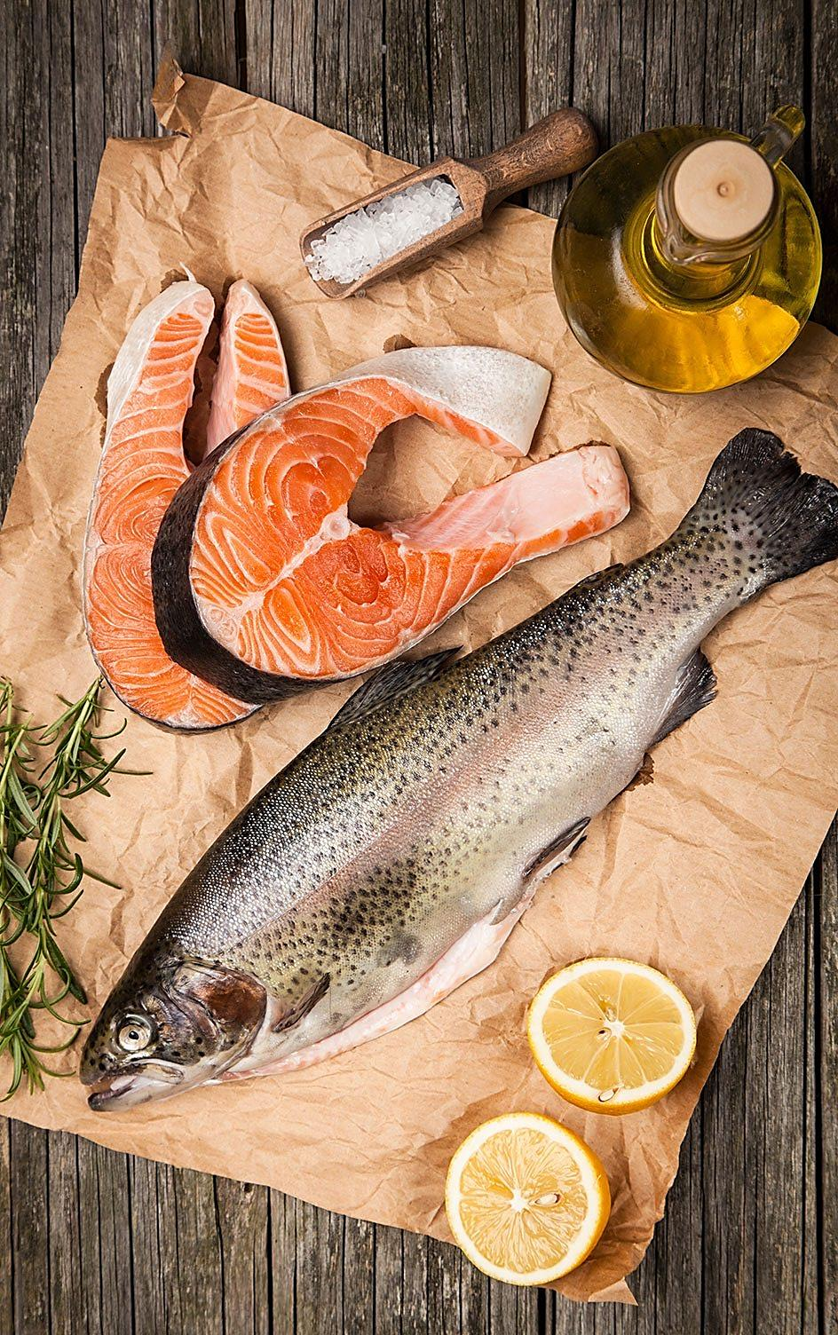
Ленинградская область –
российский регион с хорошо развитой аквакультурой.
На протяжении последних лет
на территории области наблюдается увеличение числа рыбоводных хозяйств и объемов производства продукции аквакультуры. Схожая тенденция наблюдается и в двух других субъектах северо-запада – Республике Карелия и Мурманской области.
Ленобласть стабильно входит в тройку российских регионов-
лидеров по выращиванию радужной форели и в ТОП-10 регионов по объемам выращивания товарной рыбы.

Slide 6
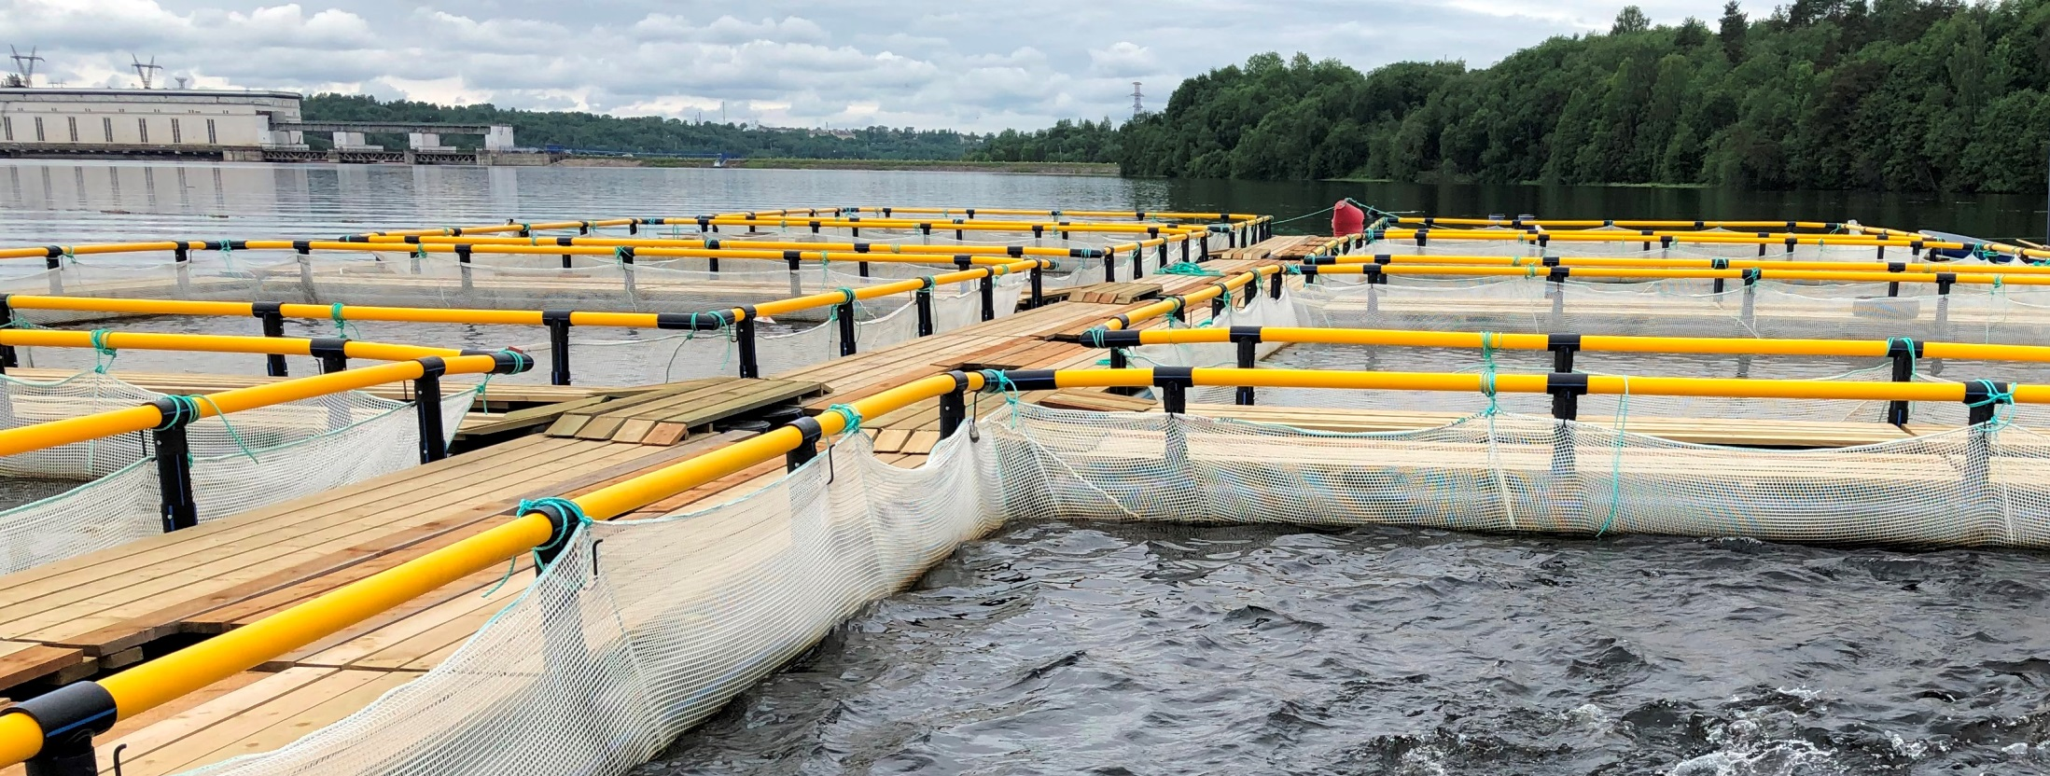
1997 год
67 тонн
25 года
2021 год
12,6 тыс. тонн
2022 год
13,0 тыс. тонн
(ожидаемое)
Основная специализация: выращивание товарной форели и
посадочного материала форели и сиговых видов рыб.
10 рыбоводных хозяйств выращивают 90% объема рыбы (форель),
из которых у 3 хозяйств годовой объем выращивания > 2 тыс. тонн.
10% объема – остальные 40 хозяйств (форель и другие объекты)

Slide 7
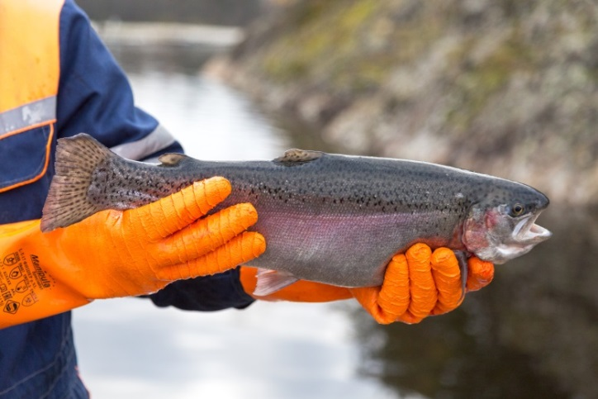
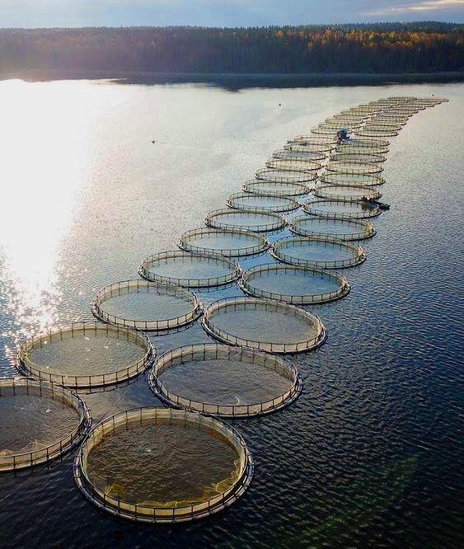
АКВАКУЛЬТУРА ЛЕНИНГРАДСКОЙ ОБЛАСТИ В ЦИФРАХ
2021 год
Объем производства
рыбоводной продукции:
12,6 тыс. тонн,
из которых реализация
товарной рыбоводной продукции:
6,9 тыс. тонн
на сумму порядка 3,0 млрд. руб.
Объем доведенной государственной
финансовой поддержки товарной аквакультуры в Ленинградской области:
~ 100 млн. руб.
6 мес. 2022 года
Реализация товарной рыбоводной продукции: 2,2 тыс. тонн
Объем доведенной государственной
финансовой поддержки: ~ 60 млн. руб.

Slide 8
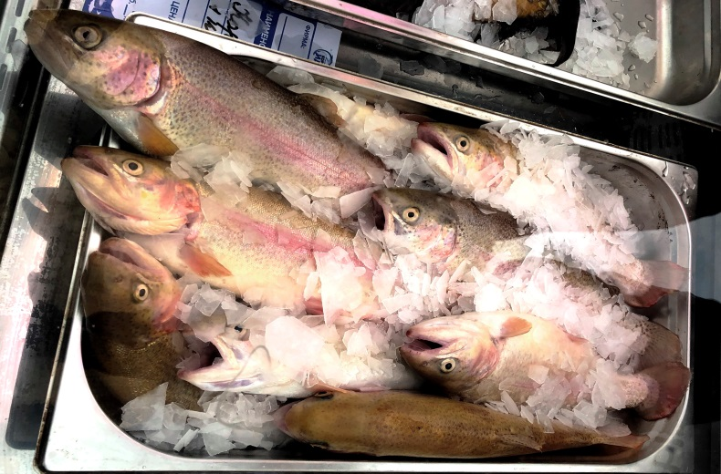
ОБЪЕМ ПРОИЗВОДСТВА ПРОДУКЦИИ ТОВАРНОЙ АКВАКУЛЬТУРЫ В РОССИИ,
2019-2021 ГОДЫ
2021 г.
357 тыс. тонн
(+28 тыс. тн, 108,5%)
2020 г.
329 тыс. тонн
(+42 тыс. тн, 115%)
2019 г.
287 тыс. тонн
(+48 тыс. тн, 120%)
ОБЪЕМ ПРОИЗВОДСТВА И РЕАЛИЗАЦИИ ПРОДУКЦИИ ТОВАРНОЙ АКВАКУЛЬТУРЫ
В ЛЕНИНГРАДСКОЙ ОБЛАСТИ,
2018-2021 ГОДЫ, тыс. тонн
Товарная аквакультура
является динамично растущим и перспективным направлением агропромышленного и рыбохозяйственного комплекса России и Ленинградской области.
Этому свидетельствует положительная статистика по объемам производства и количеству новых хозяйств аквакультуры.
+13%
+3%
+16%

Slide 9
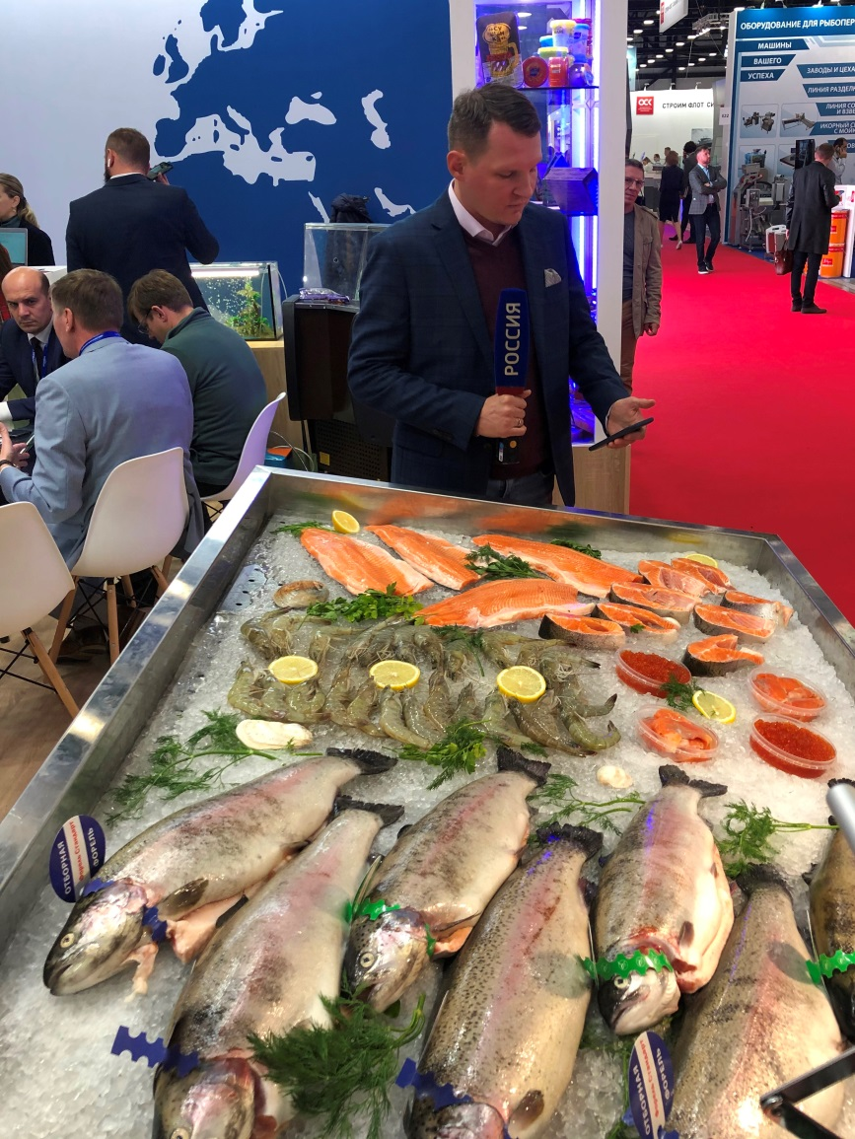
В Ленинградской области действуют порядка
50 товарных рыбоводных хозяйств.
Основной объем выращивания рыбы
в Ленинградской области приходится на
Выборгский (7 142 тонн),
Приозерский (2 712 тонн)
Подпорожский (1 519 тонн) районы.
В основном используется
индустриальный тип рыбоводства
в садках на рыбоводных участках,
сформированных на естественных водоемах.
В последние годы проявляется интерес
у предпринимателей к организации
рыбоводных хозяйств с использованием
установок замкнутого водоснабжения (УЗВ).
10 рыбоводных хозяйств выращивают 90% объема рыбы (форель),
из которых у 3 хозяйств годовой объем выращивания > 2 тыс. тонн
ООО «РЫБСТАНДАРТ» (2 926 тонн), ООО «Рыбстандарт» (2 342 тонн)
ООО «СХП «КУЗНЕЧНОЕ» (2 272 тонн),
10% объема – остальные 40 хозяйств (форель и другие объекты)

Slide 10
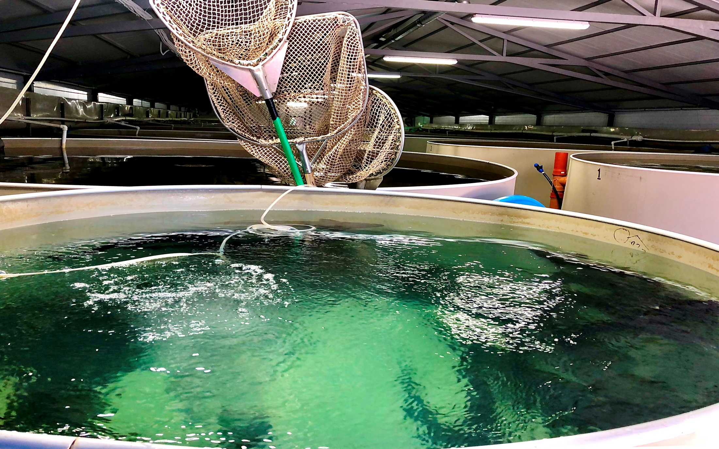
Из общего годового объема производства продукции аквакультуры
12 600 тонн только 200 тонн (менее 2%)
приходится на использования установок замкнутого водоснабжения (УЗВ).
Именно в этот объем, 200 тонн, входит выращивание нетипичных для Ленинградской области объектов аквакультуры:
осетровые, клариевый сом, телапия, голец, креветка,
а также посадочный материал радужной форели для товарных хозяйств.

Slide 11
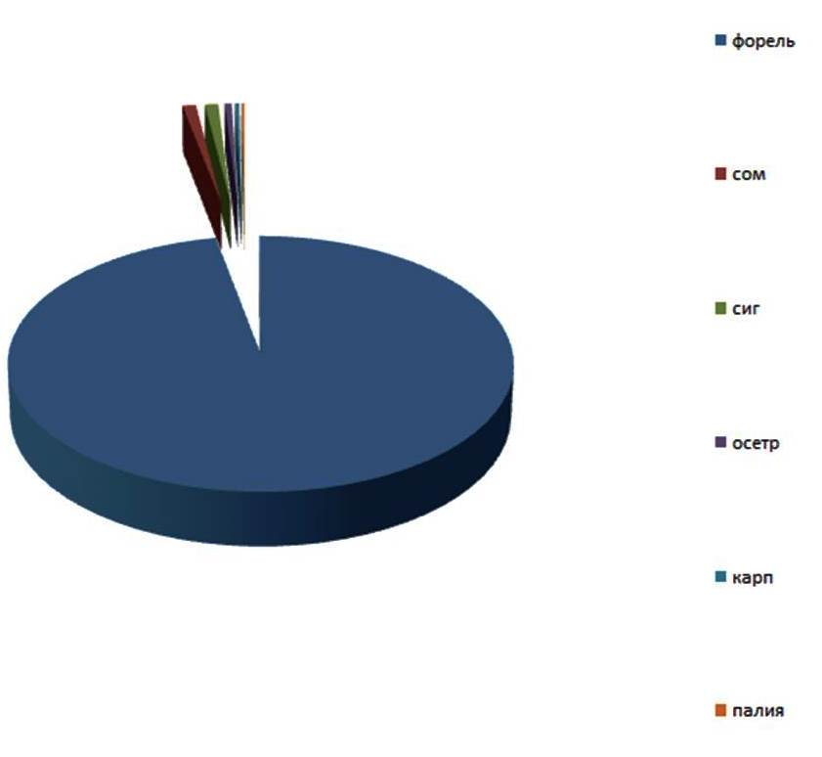
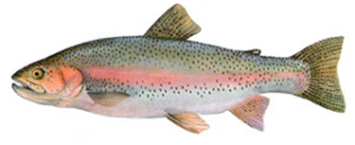
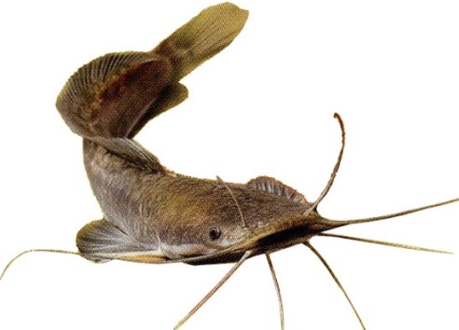
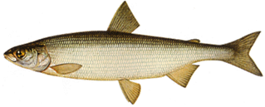

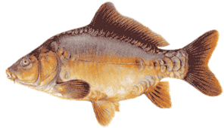
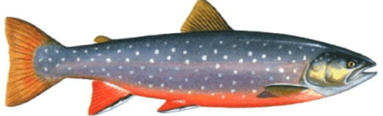

Объекты товарного рыбоводства
в Ленинградской области:
радужная форель (97,9%)
клариевый сом (0,5%)
сиговые (0,8%)
осетровые (0,8%)
карповые (0,3%)
палия (0,2%)
Кроме этих видов выращивают:
судака, тилапию, карася,
с 2019 года - креветку

Slide 12
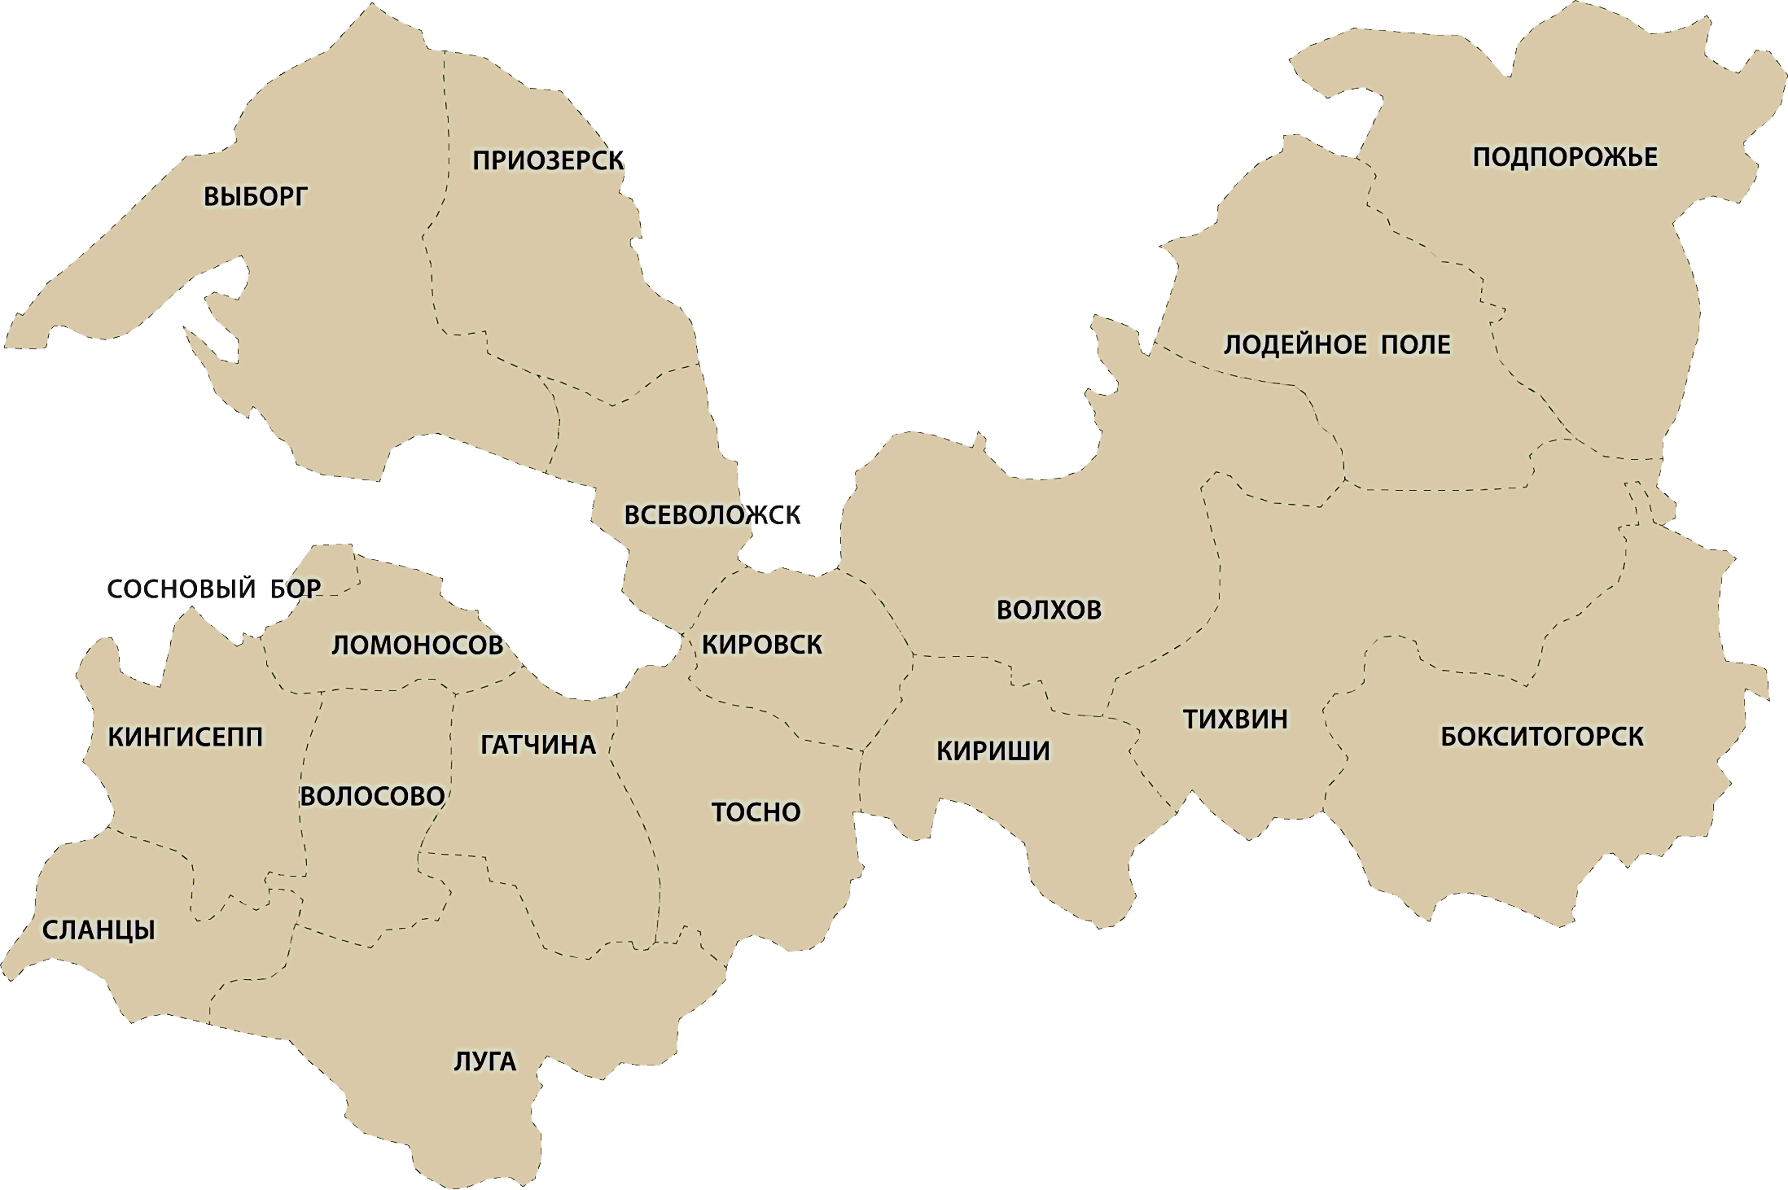










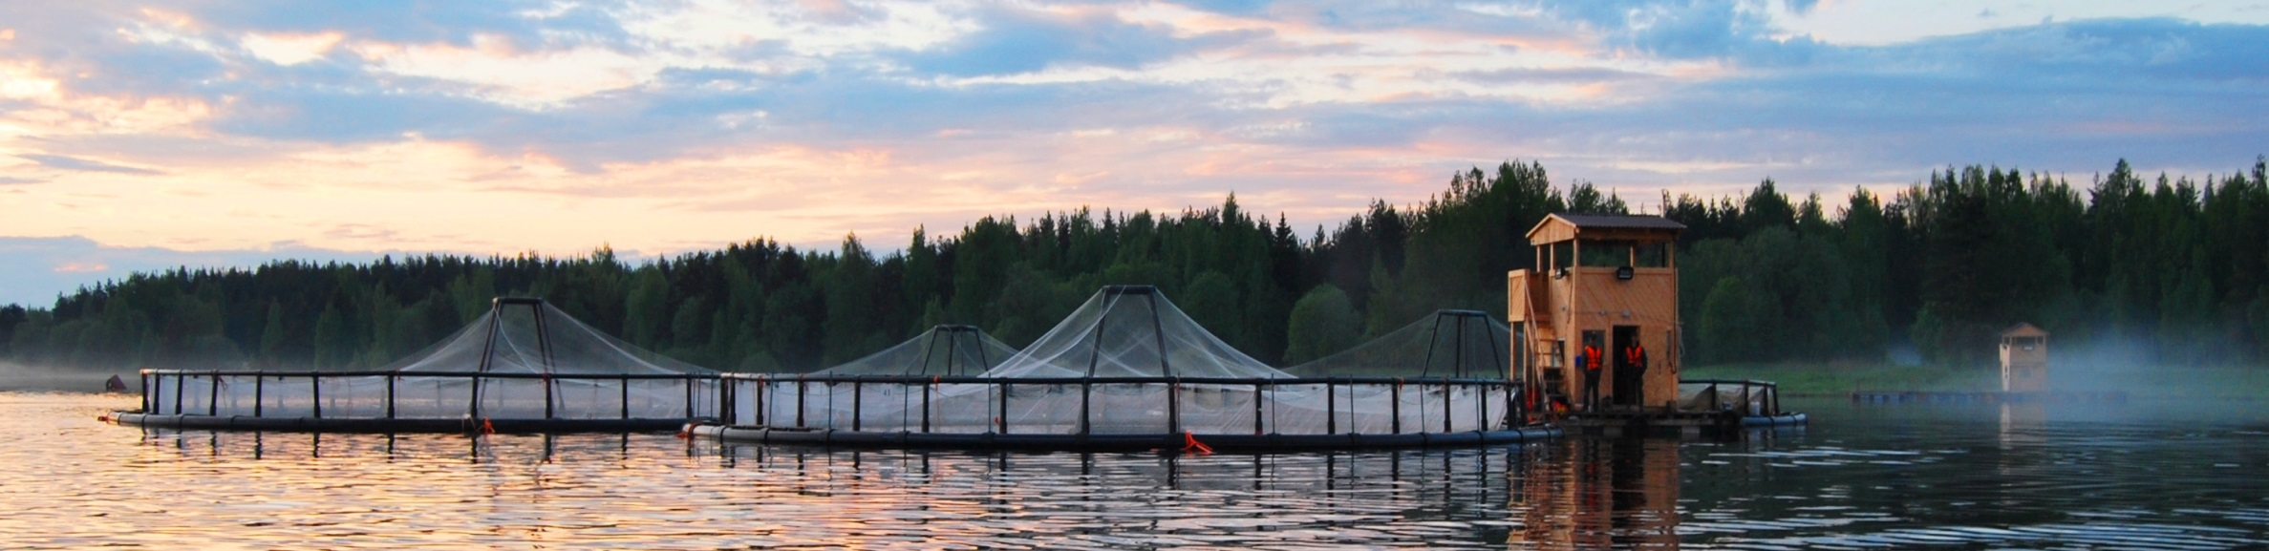


ИНТЕНСИВНОСТЬ
РАЗВИТИЯ АКВАКУЛЬТУРЫ
ПО РАЙОНАМ
ЛЕНИНГРАДСКОЙ ОБЛАСТИ
~ 2700 тн
~ 1500 тн
> 7100 тн
УЗВ
УЗВ
УЗВ
УЗВ
УЗВ
УЗВ

Slide 13
Направления государственной поддержки предприятий аквакультуры
в Ленинградской области в 2021 году
Поддержка племенного рыбоводства (7,35 млн. руб.) (для получения поддержки предприятию надо иметь статус племенного хозяйства)
Возмещение части затрат на приобретение кормов по направлению: для объектов товарной аквакультуры (80,0 млн. руб.) (ставка субсидии: 20% от затрат, но не более 25 руб./кг)
Возмещение части прямых понесенных затрат на приобретение сельскохозяйственной техники и оборудования для сельскохозяйственного производства (4,67 млн. руб.) (ставка субсидии: 30% от стоимости техники, но не более 2,55 млн. руб.; распоряжением комитета утвержден Перечень техники и оборудования)
Возмещение части прямых понесенных затрат на создание и(или) модернизацию объектов для выращивания рыбы (2,69 млн. руб.) (ставка субсидии: 50%, но не более 250 тыс. рублей за 1 садок)
Возмещение части затрат на уплату страховых взносов по договорам страхования в области товарной аквакультуры (2,54 млн. руб.) (ставка субсидии: 50% от суммы страховой премии)
Гранты «Семейная ферма» (до 30 млн. руб.), «Ленинградский фермер» (до 3 млн. руб.), «Агростартап» (до 3 млн. руб. + 1 млн. руб.) и другие

Slide 14
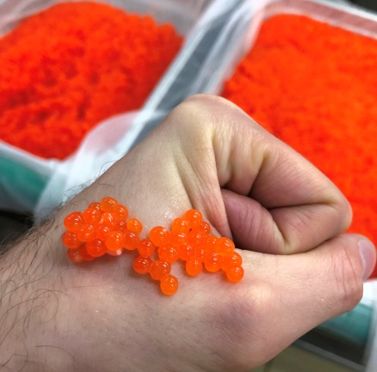
2022 ГОД: ВЫЗОВЫ ДЛЯ АКВАКУЛЬТУРЫ ЛЕНИНГРАДСКОЙ ОБЛАСТИ
Областное аквакультурное производство
значительно зависит от импорта:
80% рыбных кормов зарубежного производства
75% посадочного материала из зарубежной оплодотворенной икры
Сложившаяся текущая ситуация в мире обострила следующие вопросы:
отказ от поставок в Россию ряда зарубежных производителей кормов для рыб и оплодотворенной икры, отказ от сотрудничества с российскими компаниями;
логистические сложности с поставками кормов для рыб и оплодотворенной икры на территорию России, в том числе на территорию Ленинградской области;
изменение сложившихся систем оплаты кормов (отсутствие отсрочек оплаты, прекращение товарного кредитования);
значительное увеличение стоимости кормов для рыб (на 30-100%) из-за роста стоимости валют (доллар, евро), изменения логистических цепочек, удорожания сырья и производственных процессов.
из-за аномального жаркого лета 2021 года плохая обеспеченность посадочным материалом на 2022 год и слабая финансовая устойчивость из-за повышенного отхода рыбы в прошлогодний рыбоводный сезон.

Slide 15


ОБЕСПЕЧЕНИЕ ПОСАДОЧНЫМ МАТЕРИАЛОМ (радужная форель)
Значительный объем
рыбопосадочного материала
ввозится из других регионов России.
Используется преимущественно
зарубежная оплодотворенная
форелевая икра.
ООО «Гавань»
К(Ф)Х Аверченкова К.А.
ООО «Рыбная ферма»
ООО «Форват»
ФСГЦР
ООО «Лапландия»
племенной завод по разведению
форели радужной породы камлоопс
ООО «Сумской ЛСП»
ИП Ромащенко А.В.
К(Ф)Х Попов В.Л.
ООО «Волна»
К(Ф)Х Акваферма
К(Ф)Х Петровой Р.Н.
С января по май 2022 года
в Ленобласть ввезено:
4,55 млн. шт. оплодотворенной икры
(Испания, Польша, Дания, США, Россия)
4,86 млн. шт. малька форели
(Адлер, Карелия, Алания, Новгород, Смоленск, Тверь)
Сформированные маточные
стада форели есть:
ФСГЦР
ООО «Сумской ЛСП»
ООО «Лапландия»
Формируются на некоторых
товарных хозяйствах

Slide 16






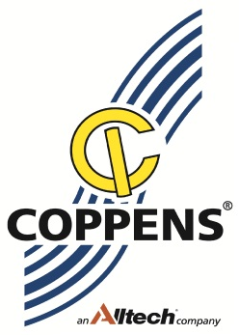





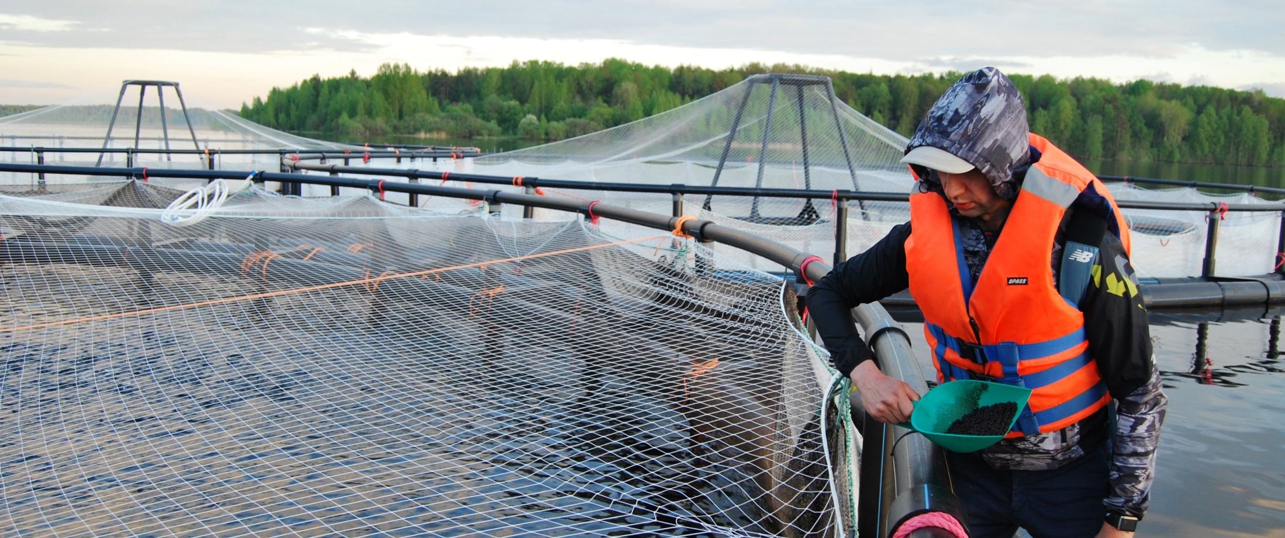

Корма для объектов аквакультуры,
используемые в Ленинградской области
и другие корма для рыб и
прочих объектов аквакультуры

Slide 17

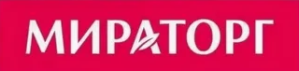
На рынке Ленинградской области в 2021 году были представлены
более 11 производителей кормов для рыб
Лидеры по потреблению в Ленинградской области за 2021 год:
БИОМАР, СКРЕТТИНГ, ДИБАК
Осуществляется производство кормов для рыб на базе
Гатчинского ККЗ, Тосненского ККЗ
Новички 2022 года на рынке кормов для рыб:
«Белорусская национальная биотехнологическая
компания (БНБК)»
Корма для промышленного рыбоводства «МИРАТОРГ»

Slide 18
РЕГИОНАЛЬНЫЕ ЦЕНТРЫ КОМПЕТЕНЦИЙ
В СФЕРЕ АКВАКУЛЬТУРЫ
Координационное управление, осуществление мер государственной поддержки, обеспечение эпизоотического благополучия
в сфере аквакультуры:
Комитет по агропромышленному и
рыбохозяйственному комплексу ЛО
Управление ветеринарии ЛО
Научно-исследовательская работа,
подготовка расчетов и заключений
в сфере аквакультуры:
Санкт-Петербургский филиал
ФГБНУ «ВНИРО» («ГосНИОРХ» им. Л.С. БЕРГА)
Федеральный селекционно-генетический центр рыбоводства филиал ФГБУ «Главрыбвод»

Slide 19
РЕГИОНАЛЬНЫЕ ЦЕНТРЫ КОМПЕТЕНЦИЙ
В СФЕРЕ АКВАКУЛЬТУРЫ
Частные рыбоводные хозяйства:
ООО «Форват. Центр технологий разведения сиговых рыб. Сиговый питомник»
(сиговые виды рыб, консультирование, научно-исследовательские работы)
КФХ Алексеева Антона Сергеевича «АКВАФЕРМА»
(осетровые виды рыб, строительство УЗВ и консультарование)
КФХ Петровой Римы Николаевны
(клариевый сом и продукты его переработки, консультирование)
ООО «Северная креветка»
(выращивание креветки, УЗВ, консультирование)

Slide 20
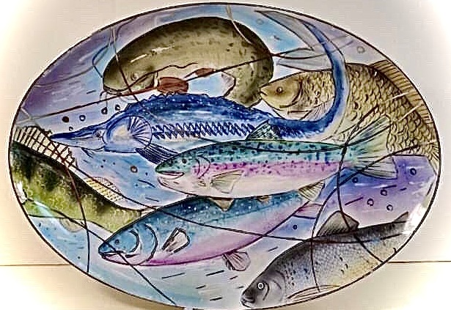
СПАСИБО ЗА ВНИМАНИЕ!
agroprom.lenobl.ru

